Slide 1
ĐẠI HỘI ĐỒNG CỔ ĐÔNG
CÁC THÔNG LỆ QUỐC TẾ TỐT
February 23, 2017
NGUYỄN NGUYỆT ANH,
Tổ chức Tài chính quốc tế (IFC)

Slide 2
Mở đầu
Warren Buffet, Chủ tịch của Berkshire Hathaway Inc. luôn khẳng định là ĐHĐCĐ của công ty luôn là sự kiện cổ đông chờ đợi nhất trong năm. Ông luôn chuẩn bị rất kỹ cho ĐHĐCĐ và luôn sẵn sàng trả lời câu hỏi của cổ đông. Hàng năm khoảng 40,000 cổ đông tham gia ĐHĐCĐ của Berkshire Hathaway.
(Best Practice Guide on AGMs for Listed Issuers)(MAICSA)

Slide 3
NHỮNG VẤN ĐỀ CHUNG CẦN LƯU Ý
Để Đại hội đồng cổ đông (ĐHĐCĐ) là cơ chế cho cổ đông thực hiện quyền quản trị đối với công ty hiệu quả, các công ty cần lưu ý những vấn đề sau:
Thẩm quyền của ĐHĐCĐ
Các thức tổ chức ĐHĐCĐ hiệu quả
Các yêu cầu pháp luật để các quyết định được thông qua là hợp lệ
Phân loại ĐHĐCĐ
ĐHĐCĐ thường niên
ĐHĐCĐ bất thường

Slide 4
Thẩm quyền của ĐHĐCĐ

Slide 5
Chuẩn bị ĐHĐCĐ thường niên
Dự thảo chương trình và nội dung cuộc họp
Đưa ra các quyết định sơ bộ
Quyết định tổ chức cuộc họp ĐHĐCĐ
Ngày tổ chức cuộc họp ĐHĐCĐ
Địa điểm tổ chức cuộc họp
Ngày đăng ký cuối cùng
Lập danh sách cổ đông
Thông báo mời họp ĐHĐCĐ
Cách thức thông báo mời họp
Các thông tin trong thông báo mời họp
Thông tin và tài liệu họp ĐHĐCĐ
Thời gian và địa điểm gửi tài liệu
Phiếu biểu quyết được gửi tới cổ đông khi nào và theo phương thức gì
Thông qua chương trình và nội dung cuộc họp
Dự thảo Nghị quyết ĐHĐCĐ.

Slide 6
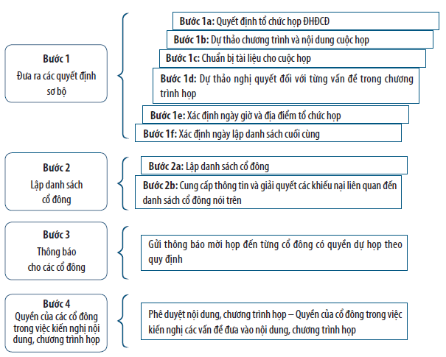
Chuẩn bị ĐHĐCĐ thường niên

Slide 7
Chuẩn bị cho ĐHĐCĐ: Các thông lệ tốt
ĐHĐCĐ nên được tổ chức tại địa điểm và thời gian cho phép các cổ đông có thể tham dự họp và không phát sinh chi phí không hợp lý.
Danh sách cổ đông nên bao gồm cả địa chỉ email để công ty có thể nhanh chóng liên lạc với cổ đông.
Thông báo mời họp cần được gửi trước ngày khai mạc ít nhất 30 ngày để cho phép cổ đông có đủ thời gian chuẩn bị cho cuộc họp và liên hệ với các cổ đông khác.
Công ty nên sử dụng các phương tiện truyền thông với số lượng độc giả lớn và cho phép sử dụng email và internet để gửi thông báo mời họp.
Công ty cần xác định tài liệu cần cung cấp cho cổ đông và quy định trong Điều lệ công ty, tránh trường hợp thông báo mời họp chỉ có thông tin về thời gian và địa điểm còn tài liệu chỉ được phát tại cuộc họp.

Slide 8
Chuẩn bị cho ĐHĐCĐ: Các thông lệ tốt (2)
Những tài liệu gửi kèm thông báo mời họp cũng nên được công bố trên trang thông tin điện tử của công ty.
Phiếu biểu quyết phải được gửi đến qua thư bảo đảm cho tất cả các cổ đông có tên tại ngày đăng ký cuối cùng không chậm hơn 20 ngày trước ngày khai mạc ĐHĐCĐ.
Khi công ty cho phép biểu quyết bằng văn bản, ban kiểm phiếu nên ban hành một cuốn sổ tay hướng dẫn biểu quyết bằng văn bản. Công ty nên công bố cuốn sổ tay này trên trang thông tin điện tử và cung cấp miễn phí cho cổ đông.
Cổ đông có thể gửi kiến nghị các vấn đề đưa vào chương trình họp ĐHĐCĐ bằng văn bản, qua bưu điện, bằng thư tay hoặc email.
Kiến nghị của cổ đông cần được đưa vào thành nội dung riêng biệt trong chương trình họp ĐHĐCĐ.
HĐQT cần thông báo cho cổ đông (bằng thư đảm bảo) trong vòng 3 ngày kể từ ngày đưa ra quyết định từ chối kiến nghị của cổ đông, nêu rõ lý do.

Slide 9
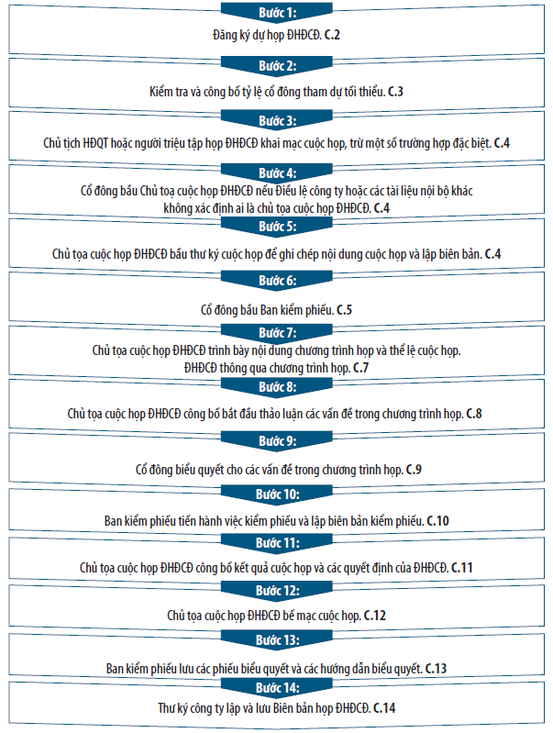
Quy trình tổ chức cuộc họp ĐHĐCĐ Nguồn: Cẩm nang QTCT của IFC

Slide 10
Tổ chức cuộc họp: các thông lệ tốt
Các thủ tục đăng ký cần được mô tả chi tiết trong các quy định nội bộ của công ty và trong thông báo mời họp ĐHĐCĐ.
Điều lệ công ty, các quy định nội bộ và các tài liệu nội bộ khác cần chỉ rõ bộ phận hoặc ngoài có trách nhiệm thực hiện việc đăng ký dự họp ĐHĐCĐ, có thể là thư ký công ty.
Việc đăng ký thành phần tham gia họp nên được thực hiện trong cùng ngày, trước khi khai mạc ĐHĐCĐ.
Công ty nên thành lập một ban kiểm phiếu với ít nhất một thành viên của ban kiểm phiếu là đại diện cho cổ đông thiểu số.
Kiểm toán viên độc lập, Tổng giám đốc, thành viên HĐQT,BKS và các ủy ban cần có mặt.
Cổ đông cần có cơ hội được đặt câu hỏi với thành viên HĐQT, Ban kiểm soát và kiểm toán độc lập, và cần nhận được nhưng câu trả lời rõ ràng cho những câu hỏi của mình.

Slide 11
Tổ chức cuộc họp: các thông lệ tốt
Thủ tục kiểm phiếu cần được công khai và Ban Kiểm phiếu cần được giám sát trong quá trình kiểm phiếu, quy định rõ trong điều lệ công ty.
Công ty nên bế mạc ĐHĐCĐ trong cùng ngày để tránh các chi phí không cần thiết cho cổ đông.
ĐHĐCĐ nên bầu ra hai cổ đông để kiểm tra biên bản cuộc họp, cùng ký tên trên biên bản. (tham khảo Cẩm nang QTCT của IFC cho chi tiết thông tin cần có trong biên bản kiểm phiếu và biên bản họp ĐHĐCĐ.)
Tham khảo cách tổ chức ĐHĐCĐ bất thường trong Chương 8, Cẩm nang QTCT của IFC (2010)

Slide 12
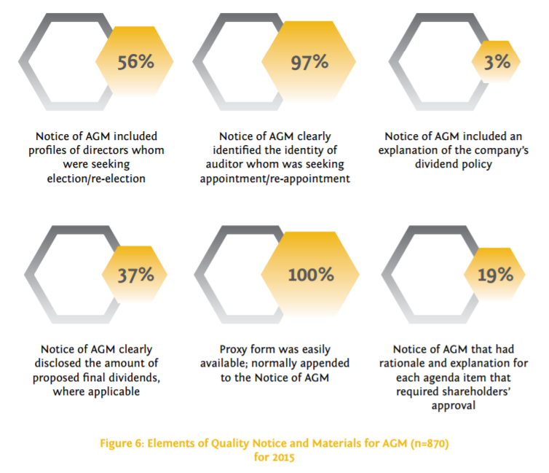
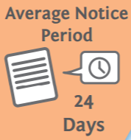
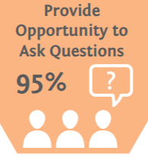
Một vài quan sát ở Malaysia (2015)
Thông báo họp có thông tin về các ứng viên vào HĐQT
Thông báo họp có thông tin cụ thể về công ty kiểm toán đang được xem xét thuê
Thông báo họp có giải thích cho chính sách cổ tức của công ty.
Trung bình thời gian mời họp là 24 ngày trước ngày họp
Thông báo họp có công bố thông tin cổ tức đề xuất, nếu có
Phiếu ủy quyền có đính kèm Thông báo họp
Thông báo họp có giải trình cho từng mục trên chương trình nghị sự cần phê duyệt của cổ đông
95% Đại hội có cơ hội cho cổ đông chất vấn

Slide 13
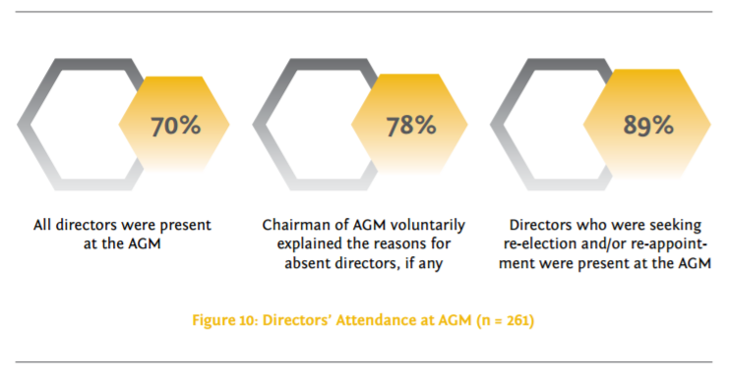
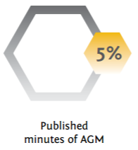
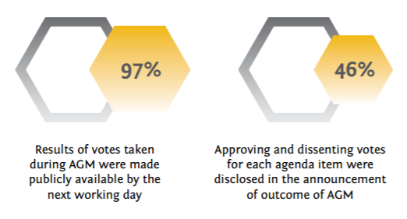
Một vài quan sát ở Malaysia (2015)
Tất cả thành viên HĐQT có mặt ở ĐHĐCĐ
Chủ tịch sẵn sàng giải thích lý do của các TVHĐQT vắng mặt
Những TVHĐQT cần bầu lại có mặt tại ĐHĐCD
Công bố biên bản cuộc họp của ĐHĐCĐ
Kết quả bỏ phiếu của ĐHĐCĐ được công bố công khai trong vòng 1 ngày làm việc sau đại hội
Kết quả bỏ phiếu đồng ý/không đồng ý của mỗi hạng mục được công bố trong thông báo về kết quả ĐHĐCĐ

Slide 14
Thank You!
Nguyễn Nguyệt Anh, Vietnam Corporate Governance Lead
Email: NAnh2@ifc.org
For more information about IFC’s Corporate Governance services and publications, please refer to: IFC.org/CorporateGovernance

